Slide 1
RTS1 Week 8

Slide 2
Leerdoelen Week 8
Leerdoelen week 8.
Je leert:
Hoe embedded Rust is opgezet voor de STM32.
Wat er nog mist

Slide 3
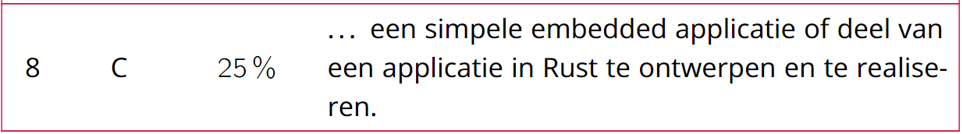
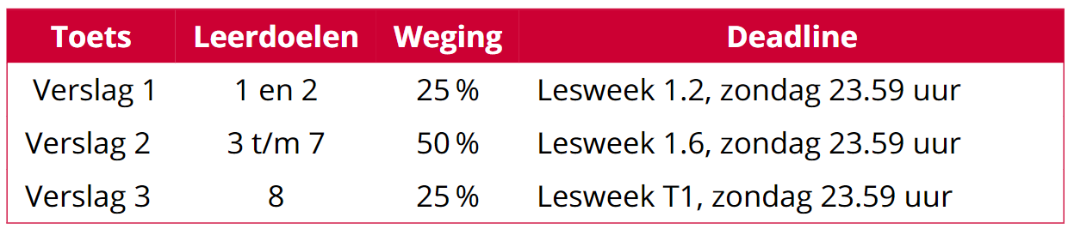
Toetsing

Slide 4
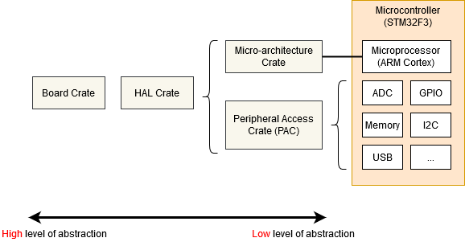
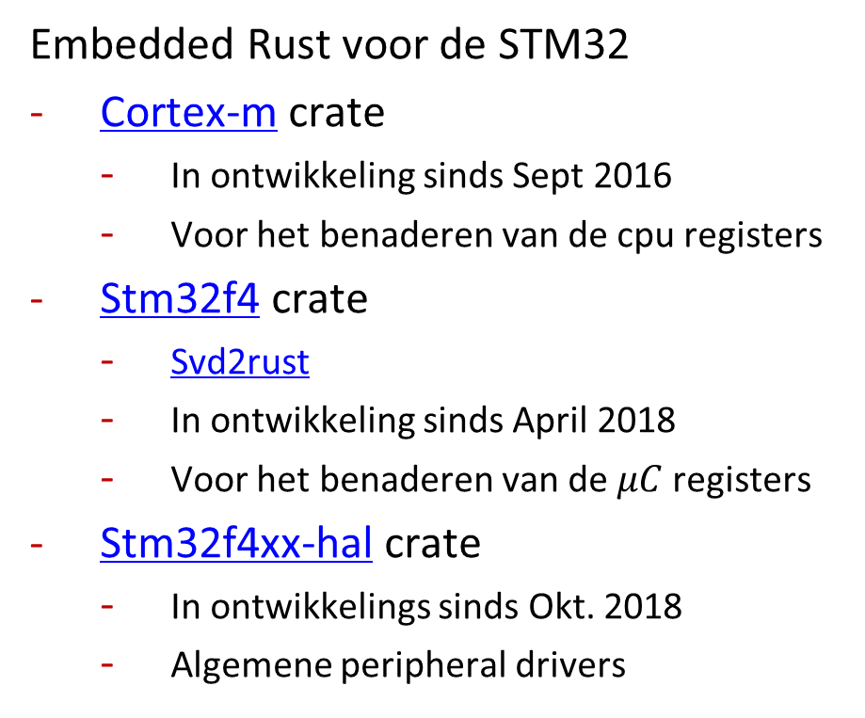
Overzicht embedded Rust
Embedded Rust voor de STM32
Cortex-m crate
  In ontwikkeling sinds Sept 2016
  Voor het benaderen van de cpu registers
Stm32f4 crate
  Svd2rust
  In ontwikkeling sinds April 2018
  Voor het benaderen van de $μC$ registers
Stm32f4xx-hal crate
  In ontwikkelings sinds Okt. 2018
  Algemene peripheral drivers

Slide 5
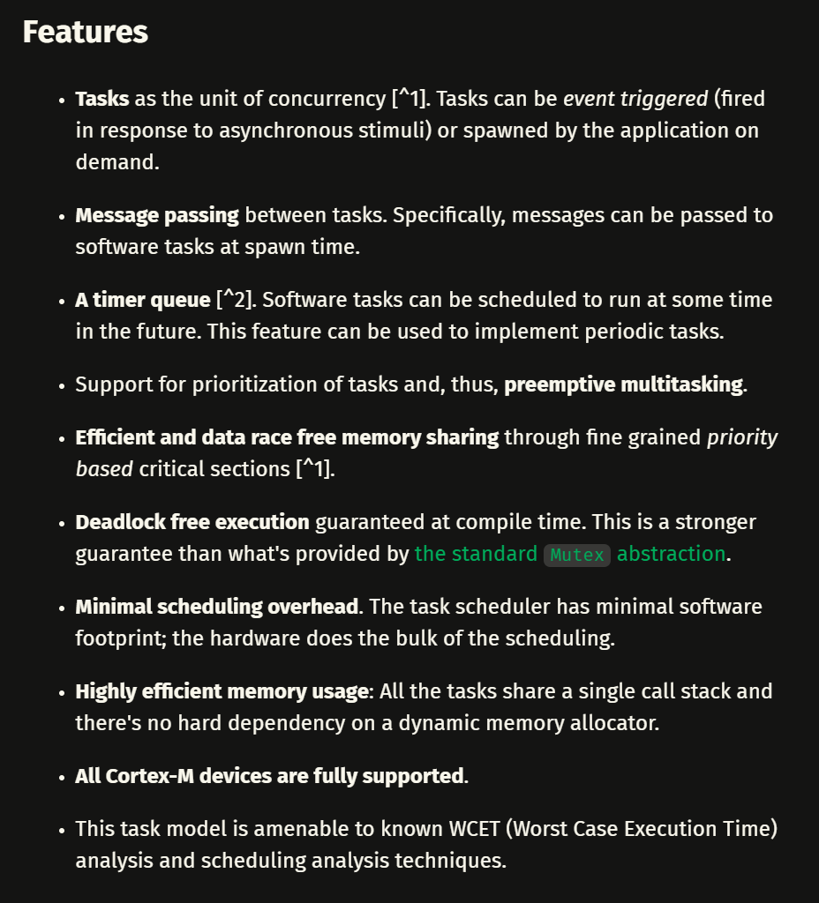
Overzicht embedded Rust
Preemptive rust
cortex-m-rtic crate
  Preemptive taken, op hardware (NVIC) gebaseerd, niet echt een OS
  Verschillende RTOS’en zoals FreeRTOS
  Cooperatieve scheduler met rust
  async/await
  embassy-rs/embassy: Modern embedded framework, using Rust and async. (github.com)
    Soort van universele HAL / scheduler voor verschillende fabrikanten. Heeft Async rust ook in een laag gezet.

Slide 6
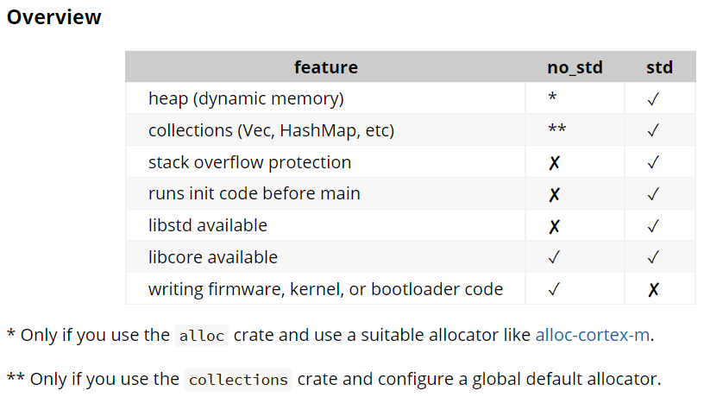
Wat mist er nog voor de STM32

Slide 7
Wat mist er nog - libstd
Zonder (libstd)OS Geen:
Std Threads
Std Message passing
Std mutex
Fearless concurrency
Maar… lijkt voor de esp32 wel geïmplementeerd te zijn (boven op esp-idf)
Using the Standard Library (std) - The Rust on ESP Book (esp-rs.org)

Slide 8
Embedded Rust Bronnen
GitHub - rust-embedded/awesome-embedded-rust: Curated list of resources for Embedded and Low-level development in the Rust programming language
Op deze repo staan links naar vrijwel alle embedded rust gerelateerde dingen.

Slide 9
Opdracht week 8
Implementeer een statemachine op basis van het “state pattern” ontwerppatroon
  Op de stm32
  Door een stoplicht/brug te simuleren
  Hiermee laat je het gebruik van traits, structs , results e.d. zien en stuur je wat pinnen aan.
  Wordt uitgelegd in het hoofdstuk Implementing an Object-Oriented Design Pattern tot paragraaf (maar niet met) trade-offs of the State Pattern

Slide 10
Voorbeeld boek
draft
Approved
Pending
review
approve
Request
review
Request
review
approve
approve
Request
review
  Wordt uitgelegd in het hoofdstuk Implementing an Object-Oriented Design Pattern tot paragraaf (maar niet met) trade-offs of the State Pattern

Slide 11
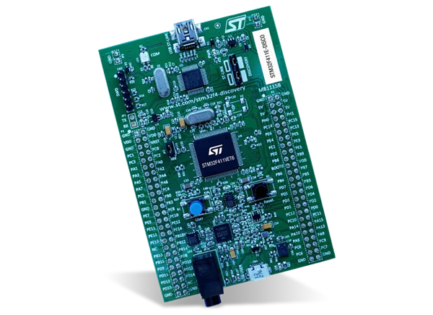

Aan de slag!
Aan de slag met Opdrachten_Week_8.pdf

